Slide 1


814 Data Science Degree
Modulo: Estruturas de Dados
Seg/Qua/Sex das 19h às 22h
Início em 29/11 e término em 17/12
William
williamteixeira5 williamtx1987

Slide 2






What's the craic?

Slide 3
Apresentações
Motivações para estudar Data Science
O que esperam aprender em estruturas de dados
Background em programação
...

Slide 4
Organização do Curso
Intervalo
5 mins a cada hora
Exercícios
Hackerhank
Tempo dedicado durante a aula (~1h)
Avaliação

Slide 5
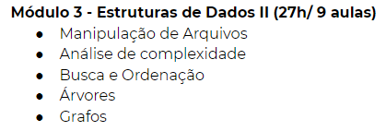
Ementa
Análise de complexidade
Estruturas de Dados (Revisão)
Grafos
Árvores
Busca e Ordenação
Manipulação de Arquivos

Slide 6
Instalação
Git
Repositório
Jupyter Notebook
Material de aula
PyCharm
Instalação padrão

Slide 7
Material de Aula
Repositório Git
Conteúdo aula-aula
Exercícios
Livros:
Cracking the Coding Interview (Gayle Laakmann McDowell)
The Design and Analysis of Algorithms (Anany Levitin)
Vamos tentar acessar o repositório? ☺

